Slide 1




MUCHAMMAD HAWWIN ROMADHON
KELAS : IT - A
NRP : 3124521003
EVOLUSI TEKNOLOGI
PROCESSOR INTEL

Slide 2
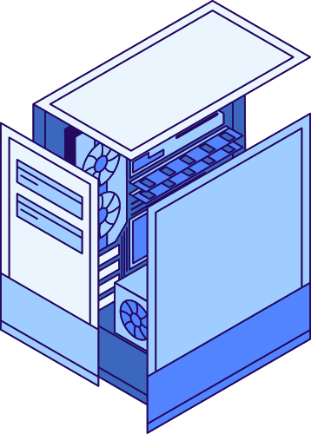

DEFINISI PROCESSOR
Prosesor (CPU) adalah otak komputer yang menjalankan instruksi program dengan melakukan operasi aritmetika, logika, dan kendali
Komponen Utama:
ALU (Arithmetic Logic Unit): Menghitung operasi matematika.
Control Unit: Mengkoordinasi eksekusi instruksi.
Cache Memory: Penyimpanan sementara untuk akses cepat.
(Gambar diagram blok CPU sederhana)

Slide 3
Penting karena dapat :
Meningkatkan Kinerja Komputasi
Prosesor modern seperti Intel Core i9 ribuan kali lebih cepat dibandingkan prosesor awal seperti Intel 4004 (1971)
Efisiensi Energi & Ramah Lingkungan
Teknologi prosesor terus berkembang untuk menjadi lebih hemat daya. Sebagai contoh, prosesor dengan transistor 3nm (seperti Intel Meteor Lake) mengonsumsi 40% lebih sedikit daya dibandingkan generasi 10nm
Revolusi Perangkat Portable
Kemampuan miniaturisasi prosesor memungkinkan pembuatan chip yang lebih kecil namun lebih kuat. Smartphone sekarang memiliki kinerja yang setara dengan PC berkat desain prosesor modern
Mendukung Teknologi Masa Depan
Prosesor multi-core mempercepat pengembangan teknologi seperti AI dan big data. Model AI canggih seperti ChatGPT dapat dilatih lebih cepat berkat kekuatan komputasi prosesor modern. Selain itu, prosesor hemat daya sangat penting untuk perangkat Internet of Things (IoT)
Dampak Ekonomi Digital & Industri
Industri semikonduktor diproyeksikan bernilai lebih dari $1 triliun pada tahun 2030. Pertumbuhan ini tidak hanya mendorong inovasi teknologi tetapi juga menciptakan lapangan kerja baru di bidang TI, riset, dan pengembangan.
PENTINGNYA
EVOLUSI

Slide 4

DAMPAK EVOLUSI
PROCESSOR INTEL
1. Percepatan Komputasi yang Revolusioner
Prosesor Intel Core i9 generasi terkini menawarkan kecepatan hingga 5.8 GHz, 1000x lebih cepat dibanding Intel 4004 (1971)
Contoh :
Render video 8K yang dulu memakan minggu kini selesai dalam jam
Simulasi ilmiah kompleks yang sebelumnya butuh superkomputer kini bisa dijalankan di workstation biasa

Slide 5


2. Efisiensi Energi yang Mengubah Pola Konsumsi
Prosesor Intel 7nm menghemat 40-50% daya dibanding generasi 14nm
Dampak :
Pusat data global mengurangi konsumsi energi hingga 30%
Perangkat IoT bisa beroperasi bertahun-tahun dengan baterai kecil
3. Demokratisasi Komputasi Kuat
Miniaturisasi memungkinkan:
Smartphone dengan performa setara PC mid-range
Laptop tipis dengan daya komputasi workstation
Contoh: Intel Evo membawa performa tinggi ke perangkat ultraportable
4. Akselerasi Inovasi Teknologi
Dukungan untuk:
AI/ML melalui instruksi khusus seperti AVX-512
Komputasi kuantum dengan chip kontrol cryogenic
Grafis real-time dengan integrasi Xe architecture
5. Transformasi Industri Global
Ekosistem bernilai $500 miliar terbangun sekitar arsitektur Intel
Menciptakan:
10+ juta pekerjaan TI global
Rantai pasokan semikonduktor yang kompleks
Standar industri baru dalam komputasi

Slide 6
THANK YOU!

